Slide 1
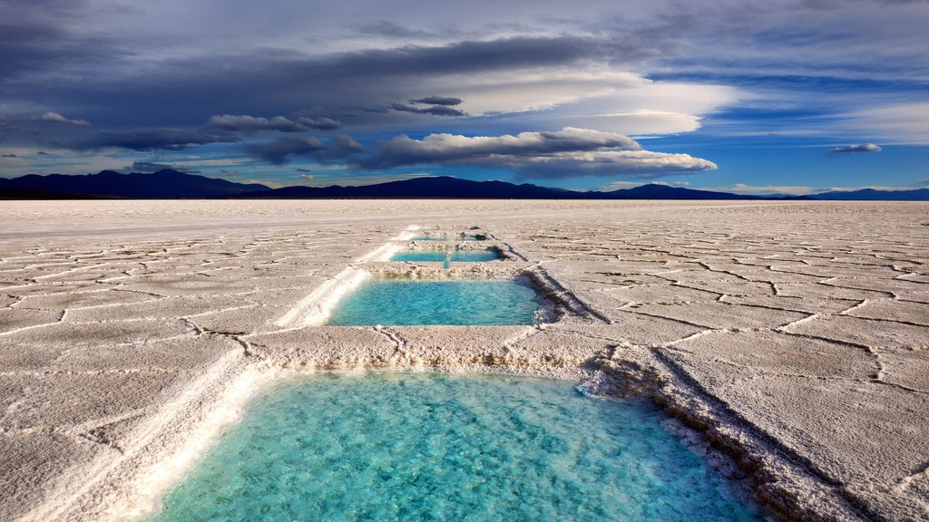
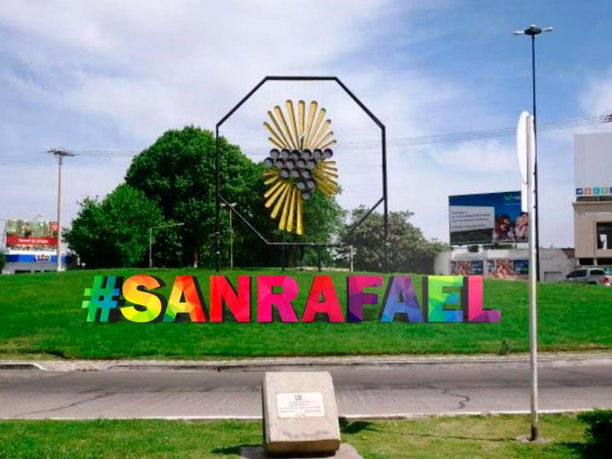
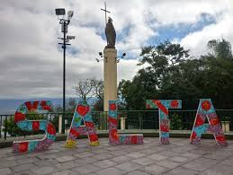
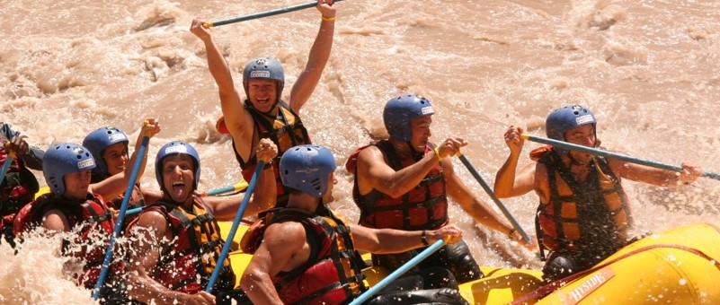
AVENTURA EN EL NORTE
Alumna: Nadia Criado
Asignatura: Programación de Circuitos Turísticos
Carrera: Tecnicatura Superior en Turismo
Profesor: Natalia Martínez

Slide 2
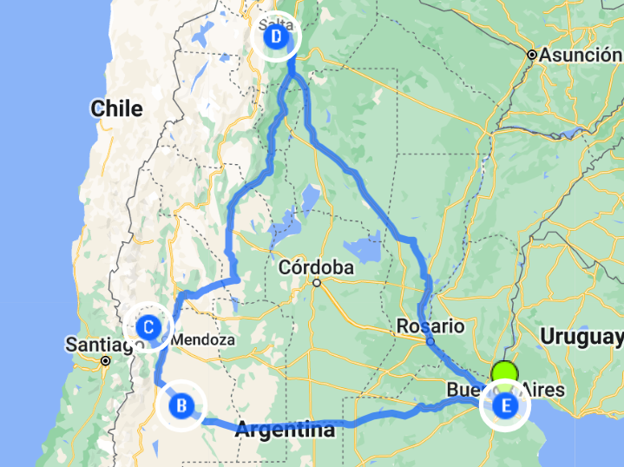
Cantidad de Días: 8 días
Publico Objetivo: Jóvenes de entre 15 y 25/30 años
Cantidad de pax: 15
Destinos: San Rafael- Mendoza; Uspallata- Mendoza; Ciudad de Salta- Salta
Hoteles: Hotel Francia- San Rafael; Domos Uspallata- Uspallata; Salta Hotel-Salta
Compañías con las que trabajamos: Bosque Aéreo de Aventuras Euca; Aventuras No Convencionales; Experiencia Paramillos; MoviTak Safari Fotográfico; Nordic Travel
https://www.google.com/maps/d/u/0/viewer?hl=es&hl=es&mid=1J-rAw9HEEWGLOxvvPRIGkh-4M8rwOJg&ll=-30.0915537220856%2C-63.873335&z=5

Slide 3
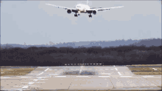
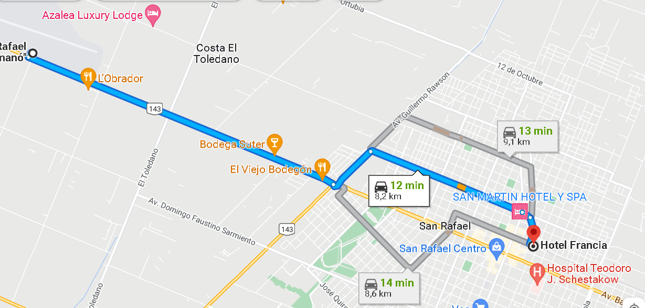
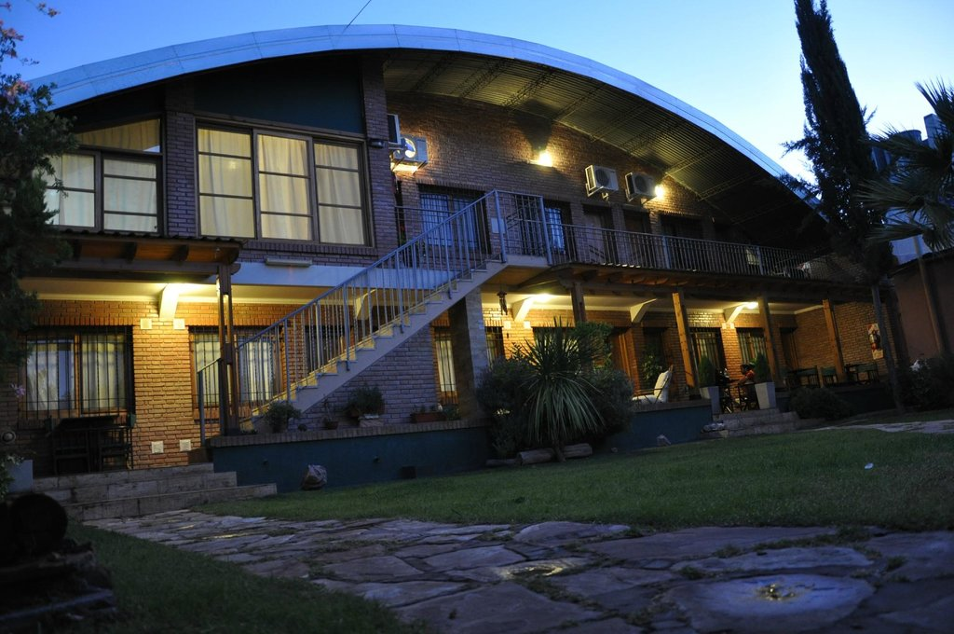
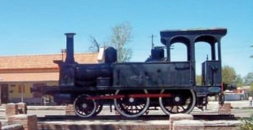
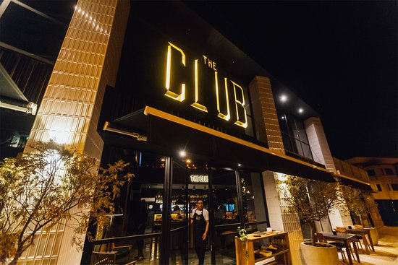
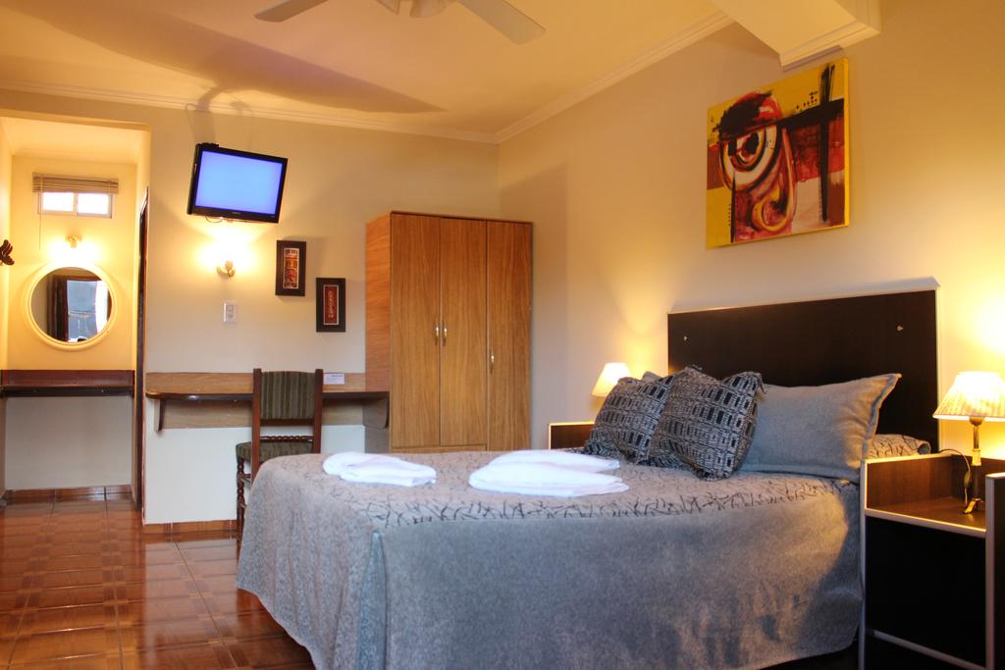
DIA 1- DEL AEROPUERTO AL HOTEL
15hs- búsqueda en el aeropuerto "Santiago Germanó" San Rafael Mendoza, e ida al hotel
15:15- Check in en el Hotel Francia- Francia 248- y tarde libre para recorrer o descansar
21hs- Cena de Bienvenida a cargo de la empresa en The Club- Canadá 12 Hipólito Yrigoyen
Recomendación: realizar el City Tour, el cual sale de la plaza central a las 15:30 hs y dura 4hs

Slide 4
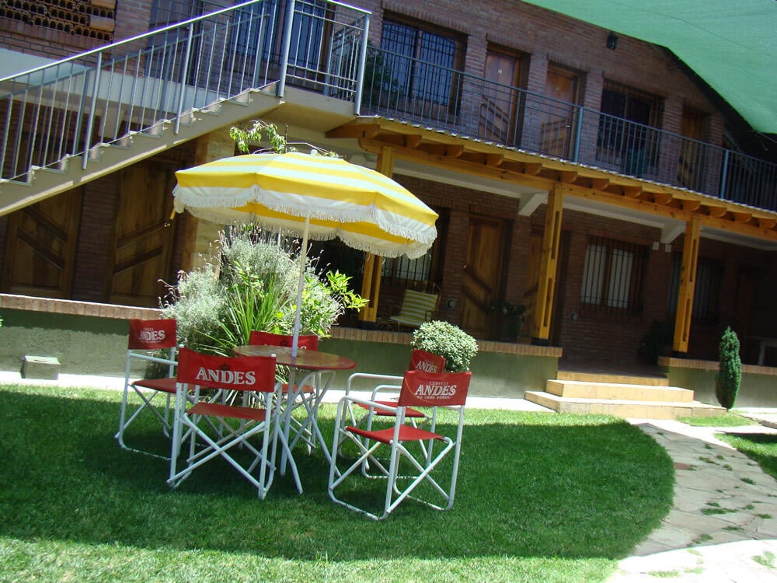
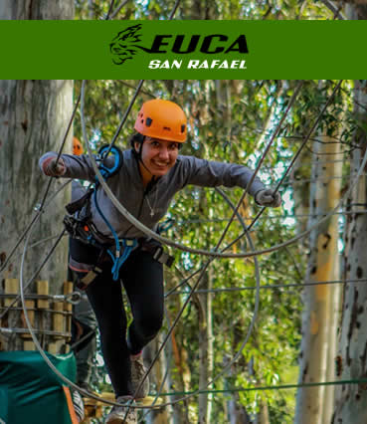
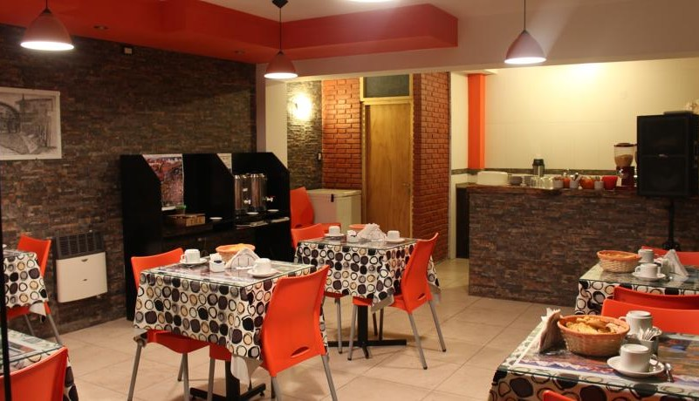
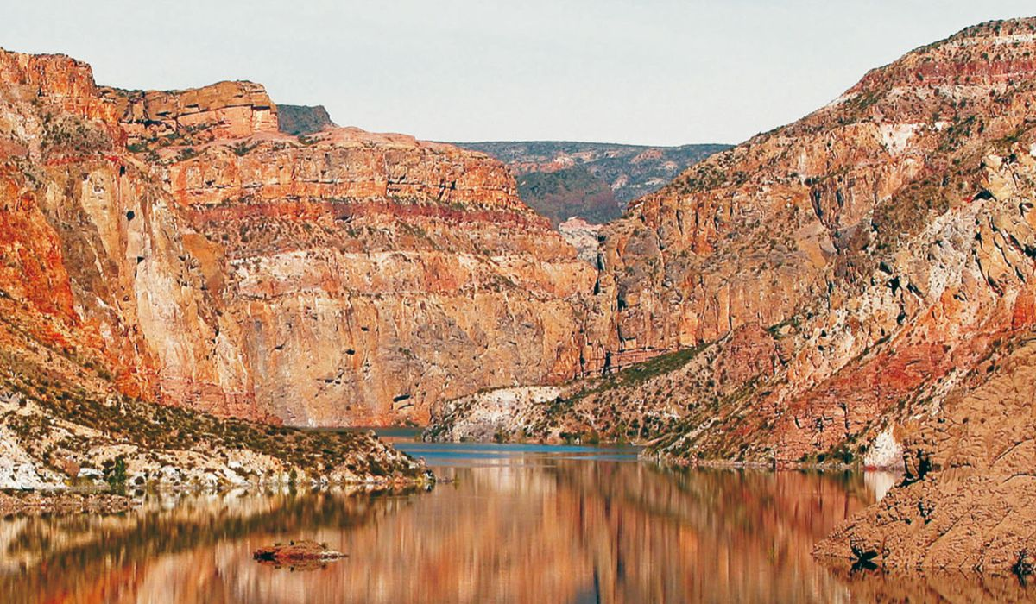
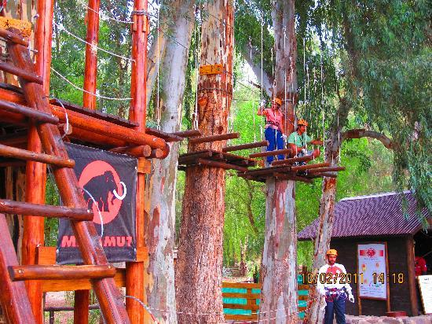
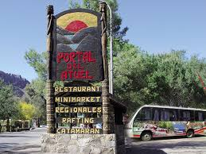
DIA 2- PARQUE EUCA
09hs- Desayuno en el hotel
15hs- Excursión en el parque aéreo Euca- realización de los 5 niveles
10hs- salida al Cañón del Atuel, hasta las 12:30hs- Almuerzo en el Portal del Atuel a cargo de la empresa
18hs-regreso al hotel, cena a cargo del visitante

Slide 5
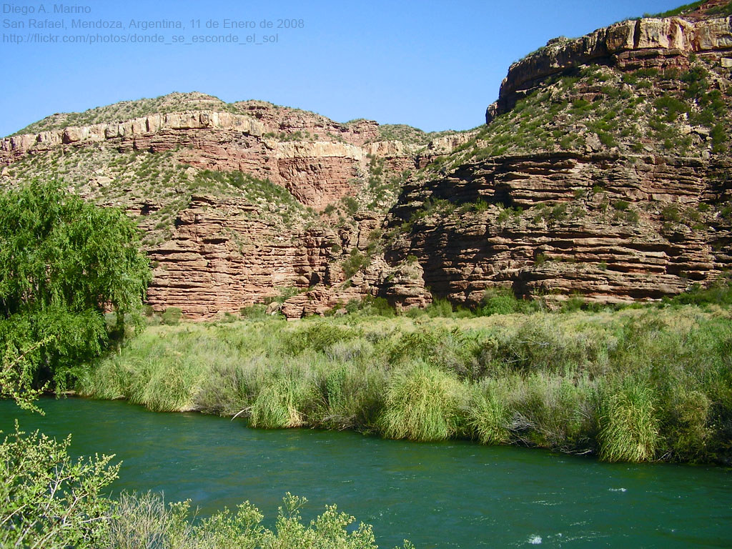
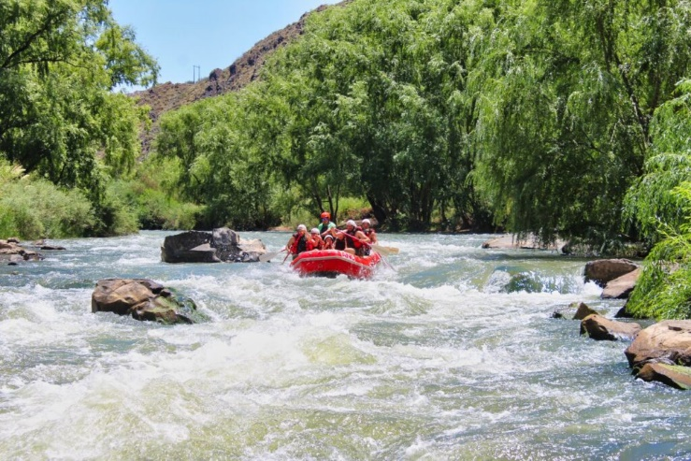
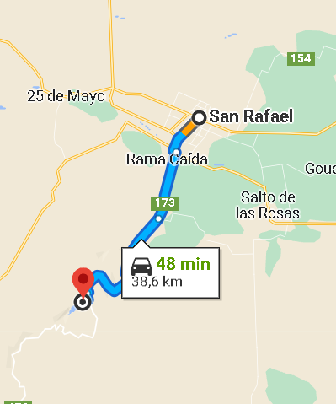
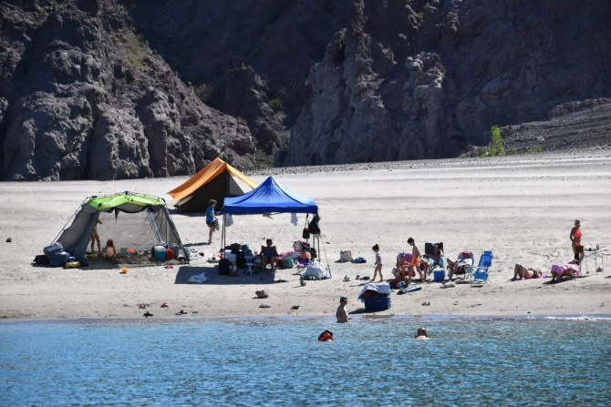
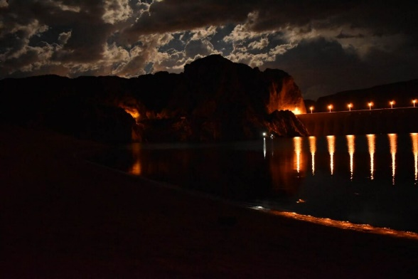
DIA 3- AVENTURAS NO CONVENCIONALES
08:30hs- desayuno en el hotel
11hs- charla de seguridad e inicio del Rafting XL
09hs- preparación de mochilas para campamento
09:30hs- nos dirigiremos para la base de la compañía ANC en Valle Grande
15hs-finalización de la excursión- 4hs libres
19hs- inicio de actividad cielo abierto, campamento en las playas de arena. Cena y desayuno incluidos en la excursión

Slide 6
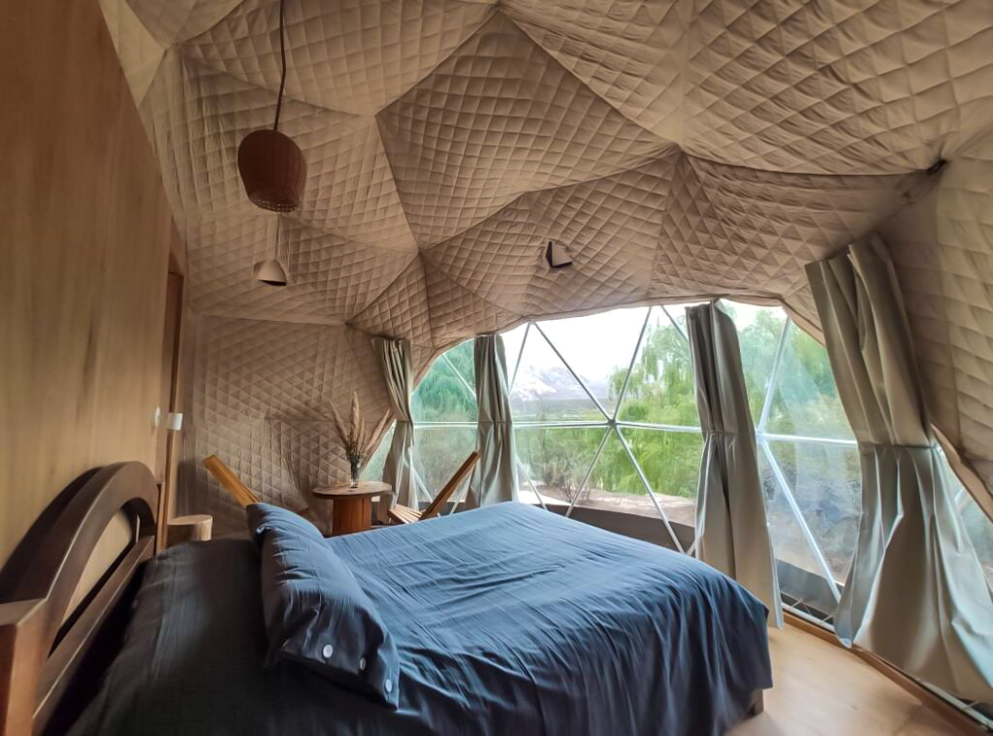
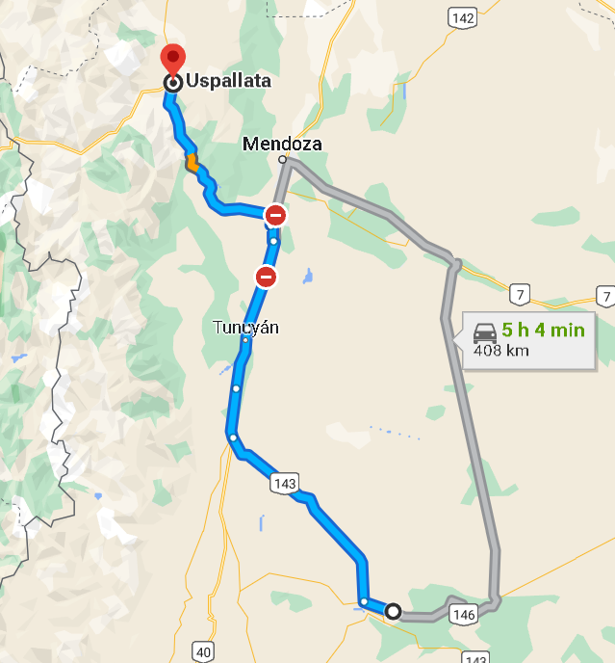
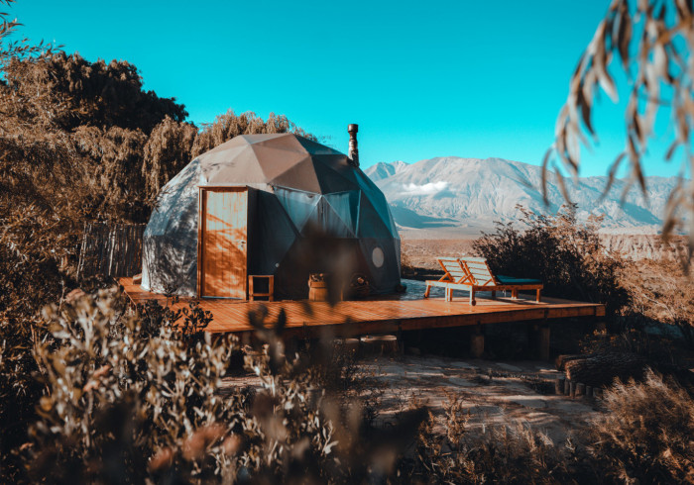
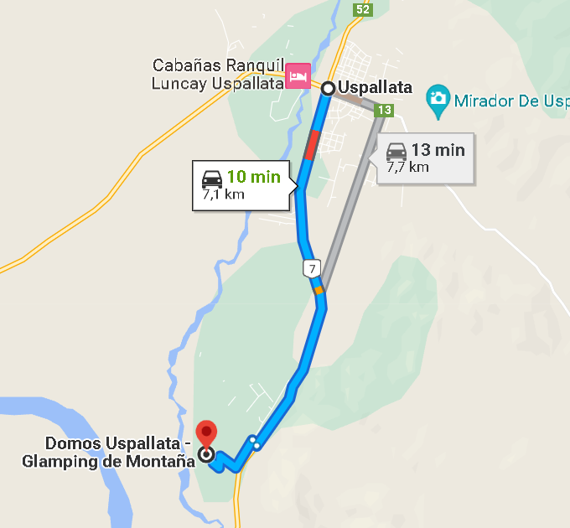
DIA 4- FIN DE ANC REGRESO AL HOTEL Y PREPARACIÓN
9hs- regreso al hotel, descanso hasta las 12hs- almuerzo y salida a Uspallata
16:30- llegada Uspallata, Check in en Domos Uspallata
18hs- Visita al pueblo, merienda y cena a cargo de los viajeros
23hs- regreso al hotel

Slide 7
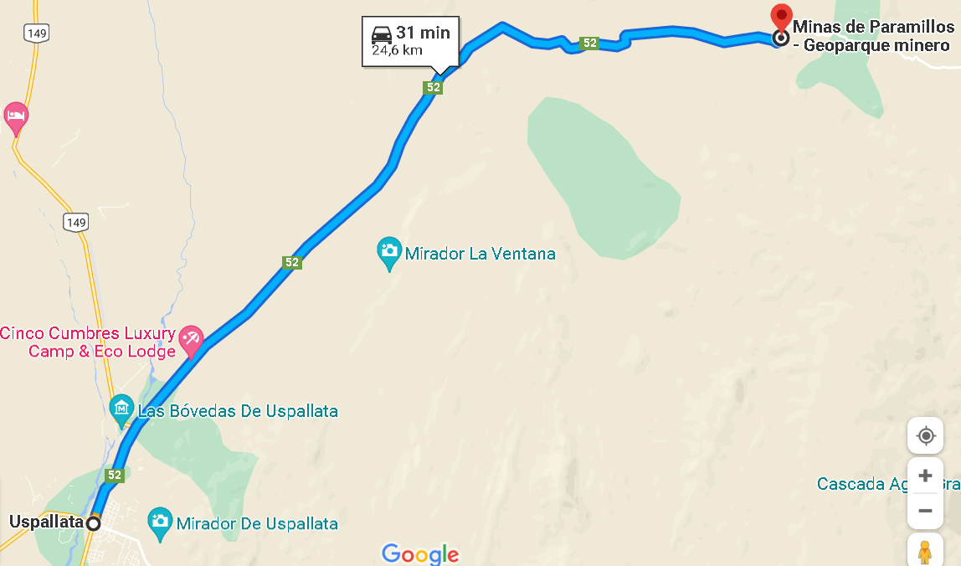
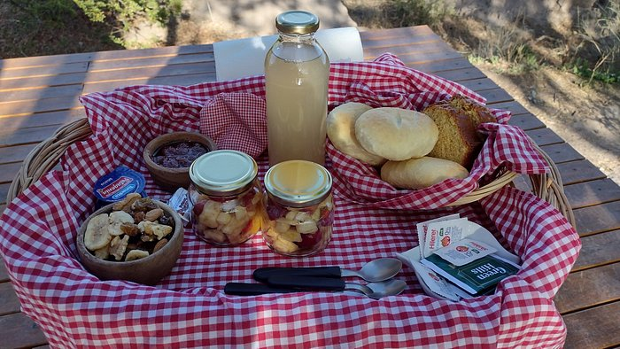
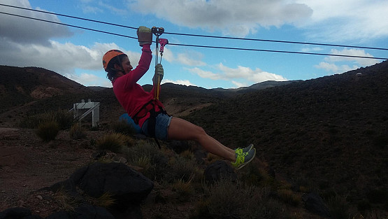
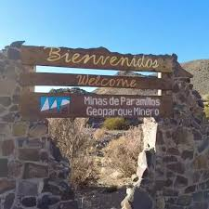
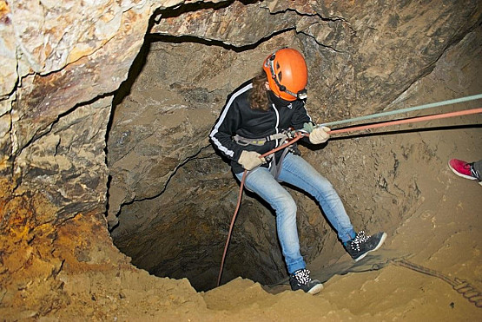
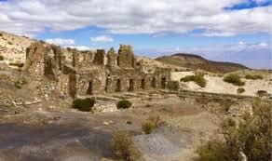
DIA 5- USPALLATA; GEOPARQUE Y MINAS DE PARAMILLOS
13hs- almuerzo en el parque a cargo de la empresa
8hs- desayuno de campo en los domos
14:30hs- inicio de segunda actividad en el parque; tirolesa
9hs- ida al geoparque
09:30hs- inicio de primera actividad, Trekking minero con Rapel
15:30hs- recorrido por el parque con guía
17hs- regreso al pueblo. Resto del día libre

Slide 8
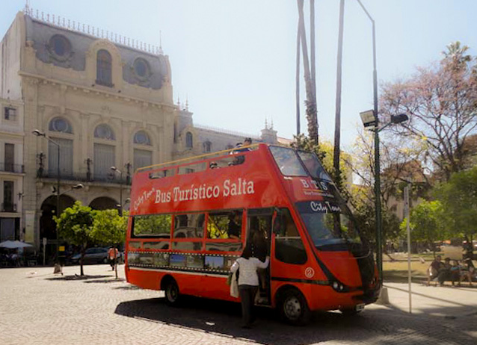
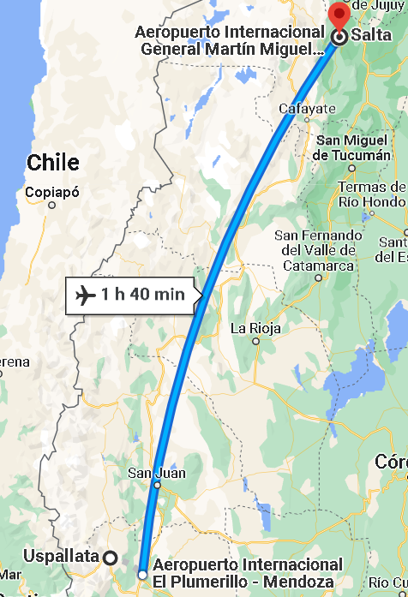
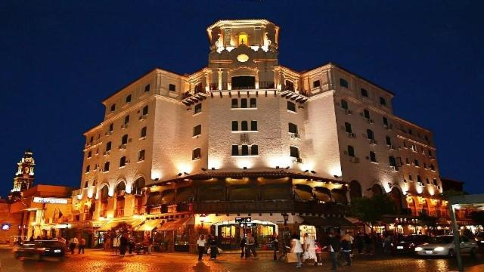
DIA 6- MAÑANA LIBRE Y CAMINO A SALTA
08hs- desayuno en los Domos y mañana libre
12hs- inicio viaje a Salta
Recomendación: realización del City Tour el cual sale del hotel a las 16hs, dura 3hs
14hs- llegada, almuerzo a cargo de la empresa en el aeropuerto
15hs- Check in en el hotel Salta Hotel, tarde libre

Slide 9
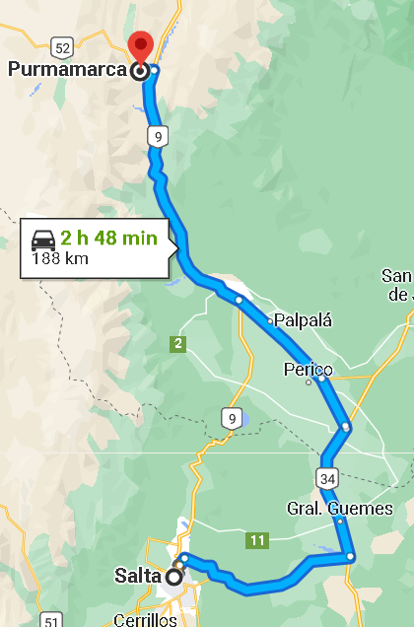
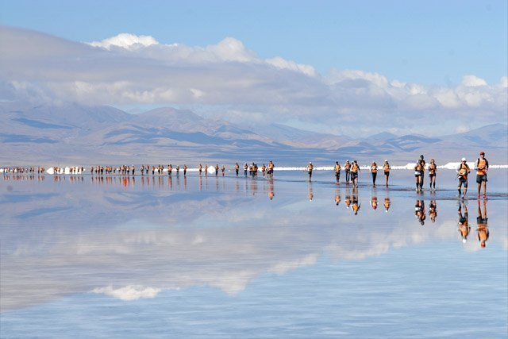
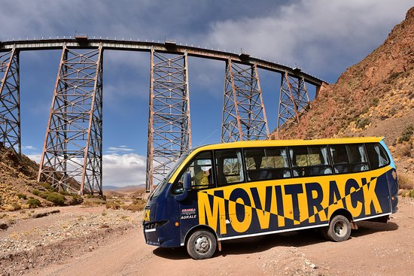
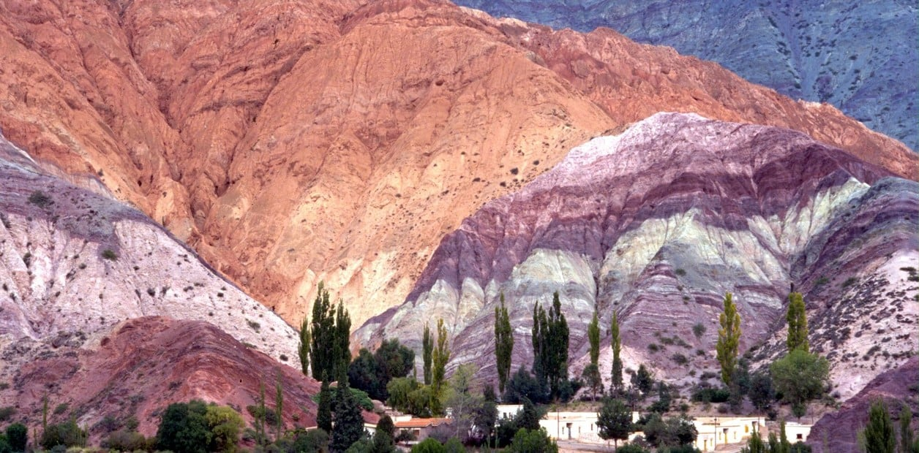
DIA 7- SAFARI A LAS NUEBES
8hs- desayuno en el hotel
9hs- pasa el Moviltrak por el hotel para arrancar la aventura Safari a las Nubes
22:30 hs regreso al hotel. Cena a cargo del pasajero

Slide 10
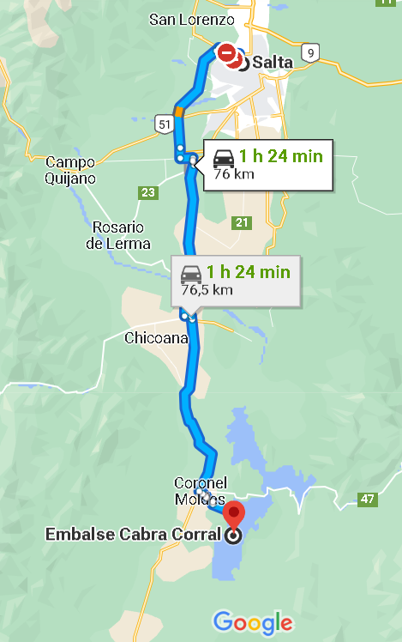
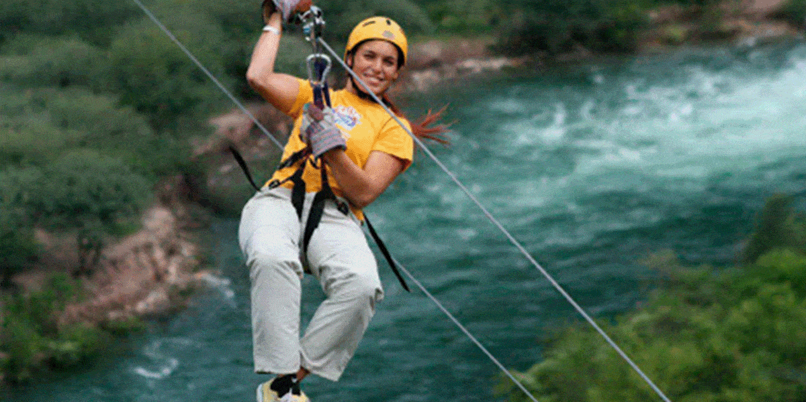
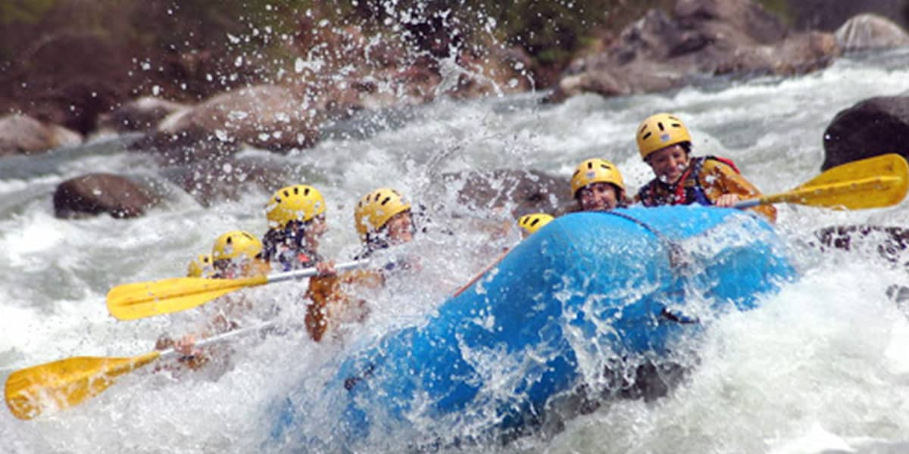
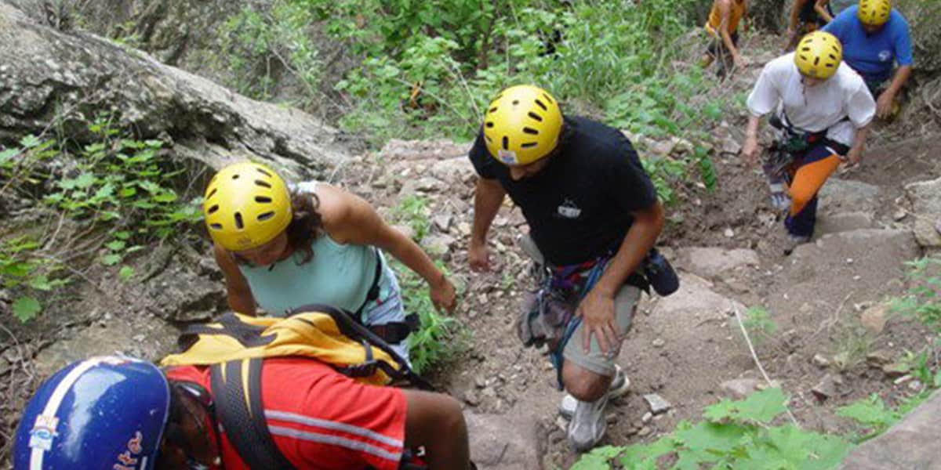
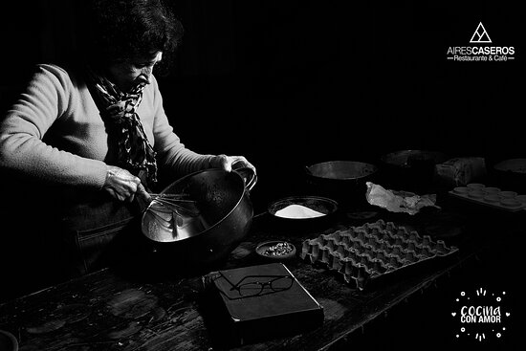
DIA 8- RIO JURAMENTO Y DESPEDIDA
08:00hs- Desayuno en el hotel
11hs- Inicio del Rafting
15:30hs- preparación para la tirolesa
13:30hs- regreso a la base, almuerzo a cargo de Nordic Travel
18hs- regreso al hotel
21hs- cena de despedida a cargo de la compañía en Aires Caseros- Buenos Aires 11.
09hs- Pasa el transporte de Nordic-Travel por el Hotel

Slide 11

FIN
¡GRACIAS!

